Slide 1
硬件组四月份总结
2019.4.25
林彦妤

Slide 2
目录
进度
计划
总结

Slide 3
进度
1、把RGB、时钟、步进电机驱动、流水灯、数码管、按键等模块打出给软件组测试
2、设计好核心板电源的防过压、反接、短路
3、核心板的PCB画好，等独立电源和烧录测试是否可用，就可以拿去工厂打板了
4、把底板的整体布局规划好

Slide 4
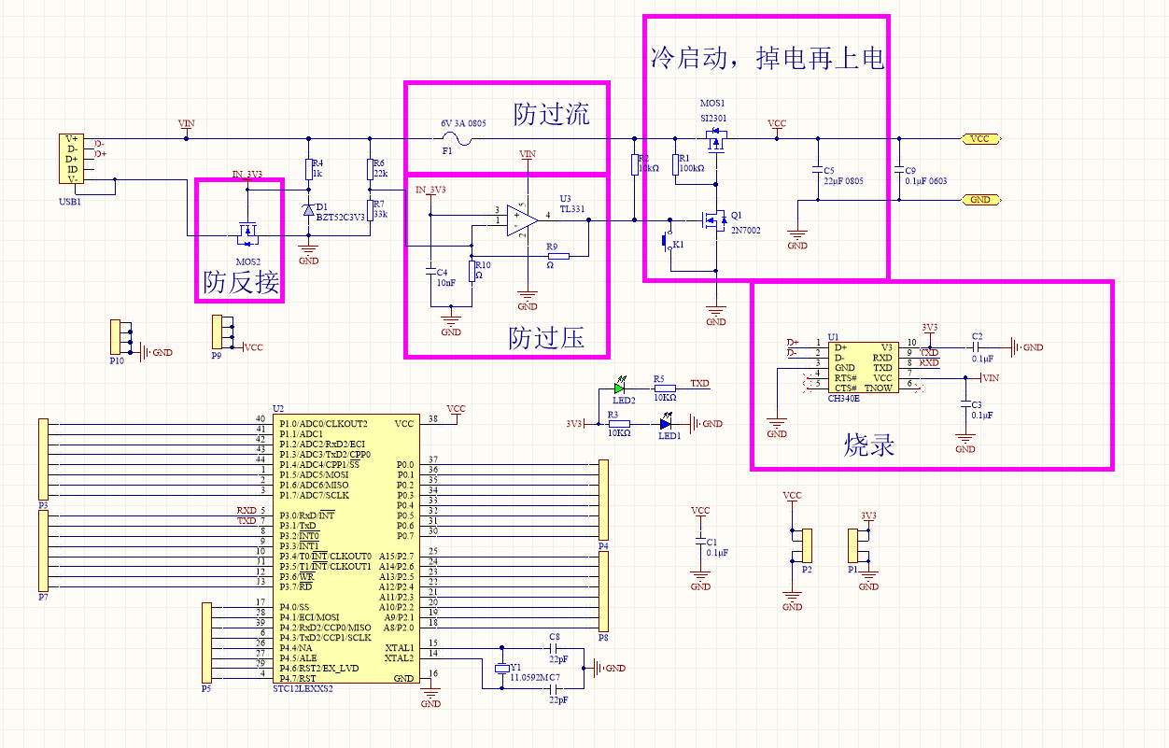
核心板

Slide 5
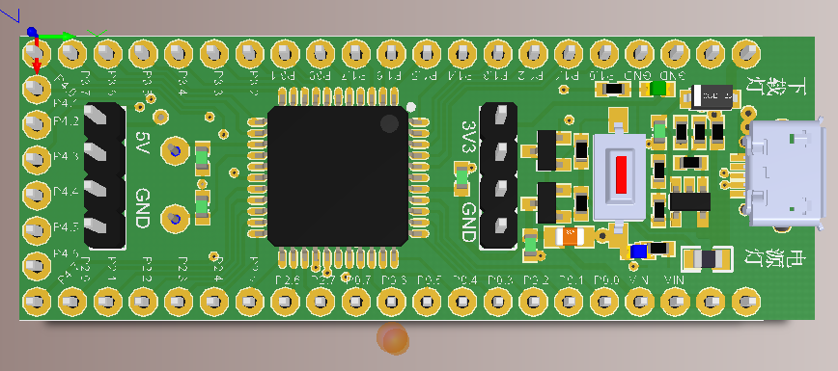

Slide 6
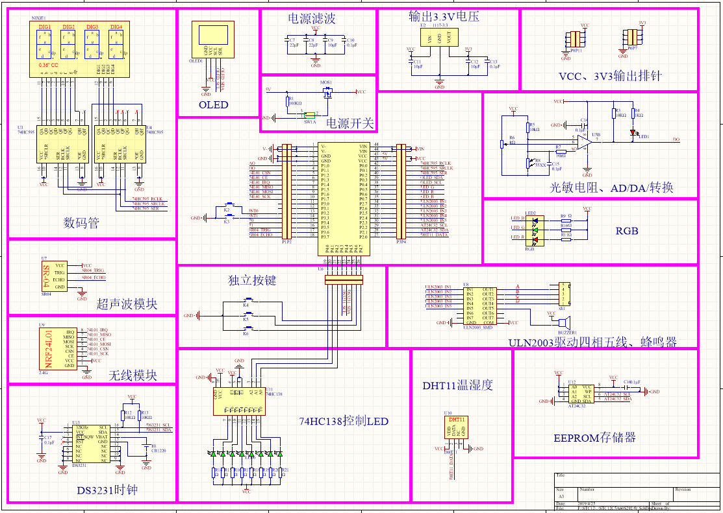
底板

Slide 7
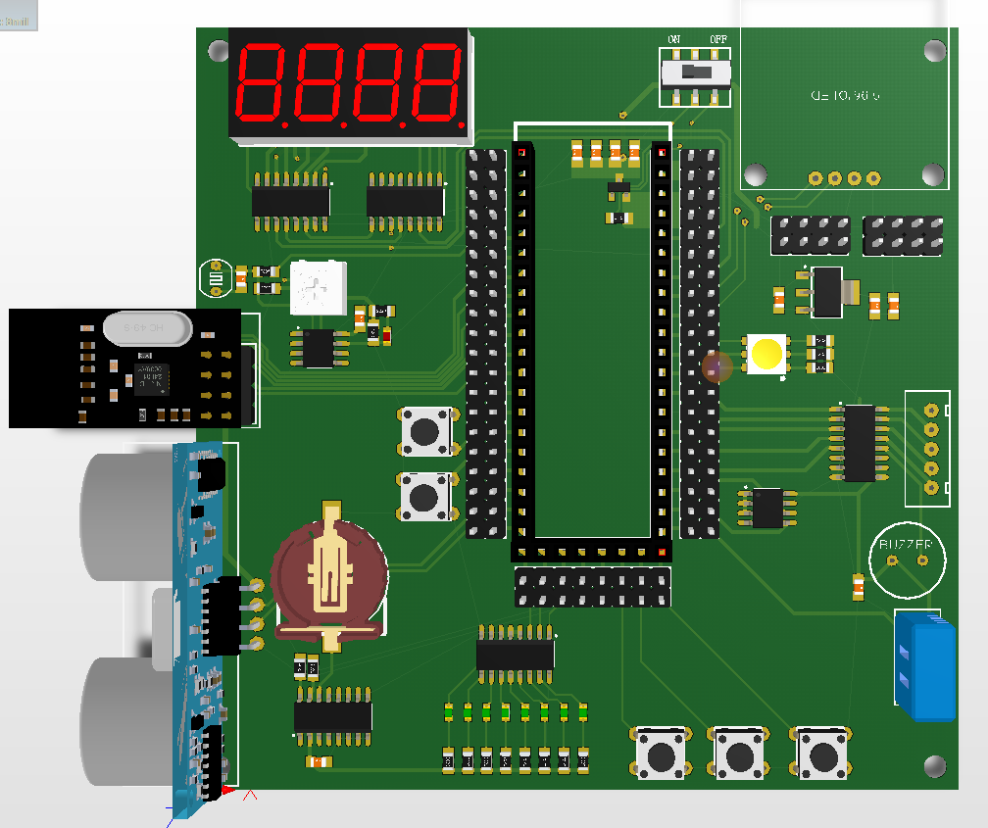

Slide 8
计划
1、打核心板
2、把底板的线画好
3、写开发板的使用手册

Slide 9
总结
所遇到的问题：
1、买材料没有考虑充分
2、焊贴片的技术还不是很熟练
3、没有很好的调动组员的积极性
4、与软件组缺乏交流
对组员的建议
1、多提建议
2、主动
对自身的要求
1、不要拖延
2、与其他人多交流

